Slide 1
第9章 正则表达式
正则对象
字符限定
字符类别与集合
括号字符

Slide 2
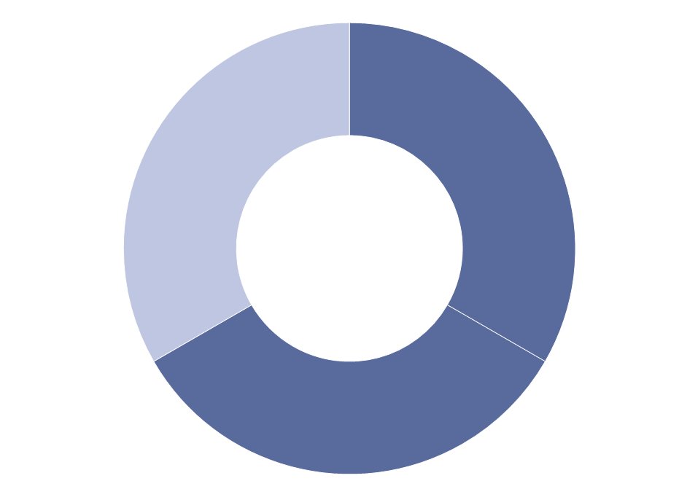
学习目标
1
掌握正则表达式
的语法
2
了解什么是正则
表达式
了解
掌握
掌握
◆ 熟悉正则表达式
的应用
3

Slide 3
目录
9.1
认识正则表达式
☞点击查看本小节知识架构
9.2
字符类别与集合
☞点击查看本小节知识架构
9.3
字符限定与分组
☞点击查看本小节知识架构
9.4
与正则相关的方法
☞点击查看本小节知识架构

Slide 4


知识架构
9.1 认识正则表达式
1
什么是正则表达式
2
如何使用正则
3
获取正则对象

Slide 5
知识架构
9.2 字符类别与集合
1
字符类别
2
字符集合
3
【案例】限定输入内容

Slide 6
知识架构
9.3 字符限定与分组
1
字符限定
2
括号字符
3
【案例】内容查找与替换

Slide 7
知识架构
9.4 与正则相关的方法
1
RegExp类中的方法
2
String类中的方法

Slide 8
9.1 认识正则表达式
什么是正则表达式
正则表达式（Regular Expression，简称regexp）
是一种描述字符串结构的语法规则。
是一个特定的格式化模式，用于验证各种字符串是否匹配这个特征，进而实现高级的文本查找、替换、截取内容等操作。

Slide 9
9.1 认识正则表达式
什么是正则表达式
应用：在项目开发中，手机号码指定位数的隐藏、数据采集、敏感词的过滤以及表单的验证等功能，都可以利用正则表达式来实现。
适用领域：在操作系统（Unix、Linux等）、编程语言（C、C++、Java、PHP、Python、JavaScript等）。

Slide 10
9.1 认识正则表达式
什么是正则表达式
举例：以文本查找为例，若在大量的文本中找出符合某个特征的字符串（如手机号码），就将这个特征按照正则表达式的语法写出来，形成一个计算机程序识别的模式（Pattern），然后计算机程序就会根据这个模式到文本中进行匹配，找出符合规则的字符串。

Slide 11
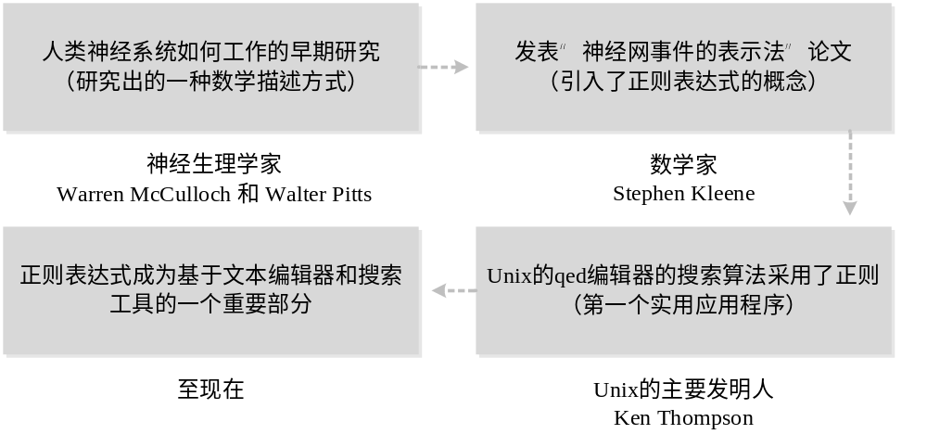
9.1 认识正则表达式
什么是正则表达式
正则表达式的发展史

Slide 12
9.1 认识正则表达式
什么是正则表达式
正则表达式的表现形式
一种是POSIX规范兼容的正则表达式，用于确保操作系统之间的可移植性。
一种是当Perl（一种功能丰富的编程语言）发展起来后，衍生出来了Perl正则表达式，JavaScript中的正则语法就是基于Perl的。

Slide 13
9.1 认识正则表达式
如何使用正则
在开发中，经常需要根据正则匹配模式完成对指定字符串的搜索和匹配。
RegExp对象提供的exec()方法
String对象提供的match()方法

Slide 14
9.1 认识正则表达式
如何使用正则——exec()方法
exec()方法用于在目标字符串中搜索匹配，一次仅返回一个匹配结果。
例如，在指定字符串str中搜索abc。
var str = 'AbC123abc456';
var reg = /abc/i;// 定义正则对象
reg.exec(str); // 匹配结果： ["AbC", index: 0, input: "AbC123abc456"]

Slide 15
9.1 认识正则表达式
如何使用正则——exec()方法
“/abc/i”中的“/”是正则表达式的定界符，“abc”表示正则表达式的模式文本，“I”是模式修饰标识符，表示在str中忽略大小写。
exec()方法的参数是待匹配的字符串str，匹配成功时，该方法的返回值是一个数组，否则返回null。
从exec()的返回结果中可以看出，该数组保存的第1个元素（AbC）表示匹配到的字符串；第2个元素index表示匹配到的字符位于目标字符串中的索引值（从0开始计算）；第3个参数input表示目标字符串（AbC123abc456）。

Slide 16
9.1 认识正则表达式
如何使用正则——match()方法
String对象中的match()方法除了可在字符串内检索指定的值外，还可以在目标字符串中根据正则匹配出所有符合要求的内容，匹配成功后将其保存到数组中，匹配失败则返回false。

Slide 17
9.1 认识正则表达式
如何使用正则——match()方法
示例
var str = "It's is the shorthand of it is";
var reg1 = /it/gi;
str.match(reg1); // 匹配结果：(2) ["It", "it"]
var reg2 = /^it/gi;
str.match(reg2); // 匹配结果：["It"]
var reg3 = /s/gi;
str.match(reg3); // 匹配结果：(4) ["s", "s", "s", "s"]
var reg4 = /s$/gi;
str.match(reg4); // 匹配结果：["s"]

Slide 18
9.1 认识正则表达式
如何使用正则——match()方法
定位符“^”，可用于匹配字符串开始的位置。
定位符“$”，可用于匹配字符串结尾的位置。
g表示全局匹配，用于在找到第一个匹配之后仍然继续查找。

Slide 19
9.1 认识正则表达式
获取正则对象
在JavaScript应用中，使用正则表达式之前首先需要创建正则对象。除了前面讲解过的字面量方式创建外，还可以通过RegExp对象的构造函数的方式创建。
// ① 字面量方式
/pattern/flags
// ② RegExp对象构造函数方式
new RegExp(pattern [, flags])
RegExp(pattern [, flags])
对比

Slide 20
9.1 认识正则表达式
获取正则对象
pattern是由元字符和文本字符组成的正则表达式模式文本。
元字符是具有特殊含义的字符，如“^”、“.”或“*”等。
文本字符就是普通的文本，如字母和数字等。
flags表示模式修饰标识符，用于进一步对正则表达式进行设置。

Slide 21
9.1 认识正则表达式
获取正则对象
模式符 | 说明
g | 用于在目标字符串中实现全局匹配
i | 忽略大小写
m | 实现多行匹配
u | 以Unicode编码执行正则表达式
y | 粘性匹配，仅匹配目标字符串中此正则表达式的lastIndex属性指示的索引
模式修饰符，还可以根据实际需求多个组合在一起使用。
例如，既要忽视大小写又要进行全局匹配，则可以直接使用gi，并且在编写多个模式修饰符时没有顺序要求。
因此，模式修饰符的合理使用，可使正则表达式变得更加简洁、直观。

Slide 22
9.1 认识正则表达式
获取正则对象
为了让读者更好的理解正则对象的获取，以匹配特殊字符“^”、“$”、“*”、“.”和“\”为例进行对比讲解。
示例
var str = '^abc\\1.23*edf$';
var reg1 = /\.|\$|\*|\^|\\/gi; // 字面量方式创建正则对象
var reg2 = RegExp('\\.|\\$|\\*|\\^|\\\\', 'gi'); // 构造函数方式创建正则对象
str.match(reg1); // 匹配结果：(5) ["^", "\", ".", "*", "$"]
str.match(reg2); // 匹配结果：(5) ["^", "\", ".", "*", "$"]

Slide 23
9.1 认识正则表达式
获取正则对象
选择符“|”表示“或”，查找条件只要其中一个条件满足即可成立。
JavaScript中字符串存在转义问题，因此代码中str里的“\\”表示反斜线“\”。
在正则中匹配特殊字符时，也需要反斜线（\）对特殊字符进行转义。例如，“\\\\”经过字符串转义后变成“\\”，然后正则表达式再用“\\”去匹配“\”。

Slide 24
9.1 认识正则表达式
获取正则对象
值得一提
构造函数方式与字面量方式创建的正则对象，虽然在功能上完全一致，但它们在语法实现上有一定的区别，前者的pattern在使用时需要对反斜杠（\）进行转义。而后者的pattern在编写时，要放在定界符“/”内，flags标记则放在结尾定界符之外

Slide 25
9.2 字符类别与集合
字符类别
好处：有效的使用字符类别可以使正则表达式更加简洁，便于阅读。
举例1：大写字母、小写字母和数字可以使用“\w”直接表示。
案例2：若要匹配0到9之间的数字可以使用“\d”表示。

Slide 26
9.2 字符类别与集合
字符类别
字符 | 含义 | 字符 | 含义
. | 匹配除“\n”外的任何单个字符 | \f | 匹配一个换页符（form-feed）
\d | 匹配任意一个阿拉伯数字（0~9） | \D | 匹配任意一个非阿拉伯数字字符
\s | 匹配一个空白符，包括空格、制表符、换页符、换行符等 | \S | 匹配一个非空白符
\w | 匹配任意一个字母（大小写）、数字和下划线 | \W | 匹配任意一个非“字母（大小写）、数字和下划线”的字符
\b | 匹配单词分界符。如“\bg”可以匹配“best grade”，结果为“g” | \B | 非单词分界符。如“\Bade”可以匹配“best grade”，结果为“ade”
\t | 匹配一个水平制表符（tab） | \r | 匹配一个回车符（carriage return）
\n | 匹配一个换行符（linefeed） | \v | 匹配一个垂直制表符（vertical tab）
\xhh | 匹配ISO-8859-1值为hh（2个16进制数字）的字符，如“\x61”表示“a” | \uhhhh | 匹配Unicode 值为 hhhh （4个16进制数字）的字符，如“\u597d”表示“好”

Slide 27
9.2 字符类别与集合
字符类别
下面为了方便读者理解字符类别的使用，以“.”和“\s”为例进行演示.
var str = 'good idea';
// 正则对象
var reg = /\s../gi;
// 匹配结果：[" id"]
str.match(reg);
正则对象reg用于匹配空白符后的任意两个字符
（除换行外）。
因此在控制台查看到的结果中，id前有一个空格。

Slide 28
9.2 字符类别与集合
字符集合
字符集合的表示方式：“[]”可以实现一个字符集合。
字符范围：与连字符“-”一起使用时，表示匹配指定范围内的字符。
反义字符：元字符“^”与“[]”一起使用时，称为反义字符。
不在某范围内： “^”与“[]”一起使用，表示匹配不在指定字符范围内的字符。

Slide 29
9.2 字符类别与集合
字符集合
以字符串 'get好TB6'.match(/pattern/g) 为例演示其常见的用法。
pattern | 说明 | 匹配结果
[cat] | 匹配字符集合中的任意一个字符c、a、t | ["t"]
[^cat] | 匹配除c、a、t以外的字符 | (6) ["g", "e", "好", "T", "B", "6"]
[B-Z] | 匹配字母B~Z范围内的字符 | (2) ["T", "B"]
[^a-z] | 匹配字母a~z范围外的字符 | (4) ["好", "T", "B", "6"]
[a-zA-Z0-9] | 匹配大小写字母和0~9范围内的字符 | (6) ["g", "e", "t", "T", "B", "6"]
[\u4e00-\u9fa5] | 匹配任意一个中文字符 | ["好"]

Slide 30
9.2 字符类别与集合
字符集合
注意
字符“-”在通常情况下只表示一个普通字符，只有在表示字符范围时才
作为元字符来使用。“-”连字符表示的范围遵循字符编码的顺序，如“a-Z”、“z-a”、“a-9”都是不合法的范围。

Slide 31
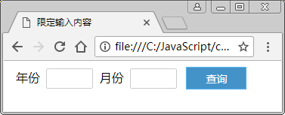
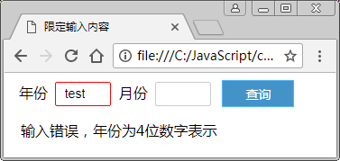
9.2 字符类别与集合
【案例】限定输入内容
代码实现思路：
编写HTML，设置一个年（份）和月（份）的文本框，以及一个查询按钮。
获取操作的元素对象，对表单的提交进行验证。
验证年份， 正则：/^\d{4}$/。验证月份，正则： /^((0?[1-9])|(1[012]))$/ 。
文本框获取焦点，去除提示框的颜色。文本框失去焦点，去除输入内容的两端的空白，并进行验证。

Slide 32
9.3 字符限定与分组
字符限定——限定符
提出问题：匹配一个连续出现的字符，如 6个连续出现的数字“458925”。
解决方案1：正则对象/\d\d\d\d\d\d/gi。
存在的问题：重复出现的“\d”既不便于阅读，书写又繁琐。
解决方案2：使用限定符（?、+、*、{ }）完成某个字符连续出现的匹配。正则对象/\d{6}/gi。

Slide 33
9.3 字符限定与分组
字符限定——限定符
字符 | 说明 | 示例 | 结果
? | 匹配前面的字符零次或一次 | hi?t | 可匹配ht和hit
+ | 匹配前面的字符一次或多次 | bre+ad | 可匹配范围从bread到bre…ad
* | 匹配前面的字符零次或多次 | ro*se | 可匹配范围从rse到ro…se
{n} | 匹配前面的字符n次 | hit{2}er | 只能匹配hitter
{n,} | 匹配前面的字符最少n次 | hit{2,}er | 可匹配范围从hitter到hitt…er
{n,m} | 匹配前面的字符最少n次，最多m次 | fe{0,2}l | 可匹配fl、fel和feel三种情况

Slide 34
9.3 字符限定与分组
字符限定——贪婪与懒惰匹配
当点字符（.）和限定符连用时，可以实现匹配指定数量范围的任意字符。
举例：“^hello.*world$”。
说明：可匹配从hello开始到world结束，中间包含零个或多个任意字符的字符串。

Slide 35
9.3 字符限定与分组
字符限定——贪婪与懒惰匹配
正则在实现指定数量范围的任意字符匹配时，支持贪婪匹配和惰性匹配两种方式。
所谓贪婪表示匹配尽可能多的字符，而惰性表示匹配尽可能少的字符。在默认情况下，是贪婪匹配。
若想要实现惰性匹配，需在上一个限定符的后面加上“?”符号。

Slide 36
9.3 字符限定与分组
字符限定——贪婪与懒惰匹配
示例
ar str = 'webWEBWebwEb';
var reg1 = /w.*b/gi; // 贪婪匹配
var reg2 = /w.*?b/gi; // 懒惰匹配
// 输出结果为：["webWEBWebwEb", index: 0, input: "webWEBWebwEb"]
console.log(reg1.exec(str));
// 输出结果为：["web", index: 0, input: "webWEBWebwEb"]
console.log(reg2.exec(str));

Slide 37
9.3 字符限定与分组
括号字符
在正则表达式中，被括号字符“()”括起来的内容，称之为“子表达式”。
作用
捕获与非捕获
零宽断言
反向引用

Slide 38
9.3 字符限定与分组
括号字符——作用
① 改变限定符的作用范围
① 改变作用范围前
正则表达式：catch|er
可匹配的结果：catch、er
② 改变作用范围后
正则表达式：cat(ch|er)
可匹配的结果：catch、cater
小括号实现了匹配catch和cater，而如果不使用小括号，则变成了catch和er

Slide 39
9.3 字符限定与分组
括号字符——作用
分组
① 分组前
正则表达式：abc{2}
可匹配的结果：abcc
② 分组后
正则表达式： a(bc){2}
可匹配的结果：abcbc
未分组时，表示匹配2个c字符；而分组后，表示匹配2个“bc”字符串。

Slide 40
9.3 字符限定与分组
括号字符——捕获与非捕获
捕获：将子表达式匹配到的内容存储到系统的缓存区的过程。
非捕获：不将子表达式的匹配内容存放到系统的缓存中，使用(?:x)实现。

Slide 41
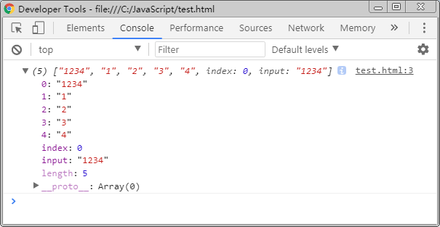
9.3 字符限定与分组
括号字符——捕获与非捕获
查看捕获内容
var res = '1234'.match(/(\d)(\d)(\d)(\d)/);
console.log(res);

Slide 42
9.3 字符限定与分组
括号字符——捕获与非捕获
String对象的replace()方法，可直接利用$n（n是大于0的正整数）获取捕获内容，完成对子表达式捕获的内容进行替换的操作。
获取捕获内容
var str = 'Regular Capture';
var reg = /(\w+)\s(\w+)/gi;
var newstr = str.replace(reg, '$2 $1');
console.log(newstr); // 输出结果为：Capture Regular

Slide 43
9.3 字符限定与分组
括号字符——捕获与非捕获
第1个参数为正则表达式，用于与str字符串进行匹配，将符合规则的内容利用第2个参数设置的内容进行替换。
$2表示reg正则表达式中第2个子表达式被捕获的内容“Capture”。
$1表示第1个子表达式被捕获的内容“Regular”。
返回值是替换后的新字符串，因此，并不会修改原字符串的内容。

Slide 44
9.3 字符限定与分组
括号字符——捕获与非捕获
// ① 非捕获
var reg = /(?:J)(?:S)/;
var res = 'JS'.replace(reg,'$2 $1');
console.log(res); // 输出结果：$2 $1
对比
// ② 捕获
var reg = /(J)(S)/;
var res = 'JS'.replace(reg,'$2 $1');
console.log(res); // 输出结果：S J

Slide 45
9.3 字符限定与分组
括号字符——反向引用
在编写正则表达式时，若要在正则表达式中，获取存放在缓存区内的子表达式的捕获内容，则可以使用“\n”（n是大于0的正整数）的方式引用，这个过程就是“反向引用”。
“\1”表示第1个子表达式的捕获内容。
“\2”表示第2个子表达式的捕获内容，以此类推。

Slide 46
9.3 字符限定与分组
括号字符——反向引用
示例
var str = '13335 12345 56668';
var reg = /(\d)\1\1/gi;
var match = str.match(reg);
console.log(match); // 输出结果为：(2) ["333", "666"]
“\d”用于匹配0~9之间的任意一个数字。
为其添加圆括号“()”后，即可通过反向引用获取捕获的内容。
因此，最后的匹配结果为333和666。

Slide 47
9.3 字符限定与分组
括号字符——零宽断言
零宽断言：指的是一种零宽度的子表达式匹配，用于查找子表达式匹配的内容之前或之后是否含有特定的字符集。
分类：分为正向预查和反向预查，但是在JavaScript中仅支持正向预查，即匹配含有或不含有捕获内容之前的数据，匹配的结果中不含捕获的内容。

Slide 48
9.3 字符限定与分组
括号字符——零宽断言
字符 | 说明 | 示例
x(?=y) | 仅当x后面紧跟着y时，才匹配 x | Countr(?=y|ies)用于匹配Country或Countries中的Countr
x(?!y) | 仅当x后不紧跟着y时才匹配 x | Countr(?!y|ies)用于匹配Countr后不是y或ies的任意字符串中的Countr

Slide 49
9.3 字符限定与分组
正则运算符优先级
正则表达式中的运算符有很多。在实际应用时，各种运算符会遵循优先级顺序进行匹配。正则表达式中常用运算符优先级，由高到低的顺序如下表。
运算符 | 说明
\ | 转义符
()、(?:)、(?=)、[] | 括号和中括号
*、+、?、{n}、{n,}、{n,m} | 限定符
^、$、\任何元字符、任何字符 | 定位点和序列
| | “或”操作

Slide 50
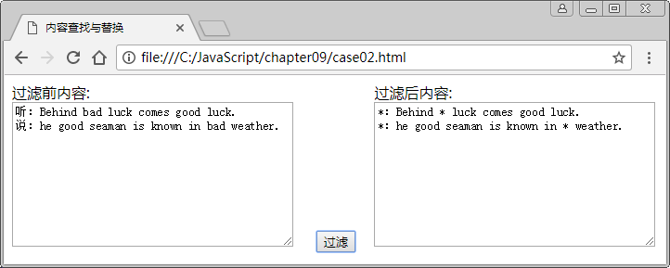
9.3 字符限定与分组
【案例】内容查找与替换
代码实现思路：
编写HTML，定义两个文本域，一个用于用户输入，另一个用于显示按照要求替换后的过滤内容。
用户输入只要含有bad和任意中文字符，就利用*替换。
查找并替换的内容规则：/(bad)|[\u4e00-\u9fa5]/gi。

Slide 51
9.4 与正则相关的方法
RegExp类中的方法
test()方法：检测正则表达式与指定的字符串是否匹配。
var reg = /([A-Z])([A-Z])\1\2/g;
console.log(reg.test('1234')); // 输出结果为：false
console.log(reg.test('abab')); // 输出结果为：false
console.log(reg.test('CDCD')); // 输出结果为：true
console.log(reg.test('EfEf')); // 输出结果为：false
匹配成功时，test()方法的返回值为true，否则返回false。

Slide 52
9.4 与正则相关的方法
多
学
一
招
检测正则对象的模式修饰符
RegExp类中还有一些属性，用于检测当前正则对象使用的模式修饰符，以及指定下一次匹配的起始索引等。

Slide 53
9.4 与正则相关的方法
多
学
一
招
检测正则对象的模式修饰符
属性 | 说明
global | 检测正则表达式中是否使用g模式修饰符，使用返回true，否则返回 false
ignoreCase | 检测正则表达式是否使用了i 模式修饰符，使用返回true，否则返回false
multiline | 检测正则表达式是否使用了m模式修饰符，使用返回true，否则返回false
lastIndex | 全局匹配时用来指定下一次匹配的起始索引
source | 返回正则表达式对象的模式文本的字符串，该字符串不包含正则字面量两边的斜杠 以及任何的模式修饰字符

Slide 54
9.4 与正则相关的方法
多
学
一
招
检测正则对象的模式修饰符
下面为了读者更好的理解这些属性的使用，以实现空格的匹配为例进行演示。
var reg = /[\s+]/g;
console.log(reg.exec('h i'));
console.log(reg.lastIndex); // 输出结果为：2
console.log(reg.source); // 输出结果为：[\s+]
console.log(reg.global); // 输出结果为：true
console.log(reg.ignoreCase); // 输出结果为：false
console.log(reg.multiline); // 输出结果为：false

Slide 55
9.4 与正则相关的方法
String类中的方法
search()方法：可以返回指定模式的子串在字符串首次出现的位置，相对于indexOf()方法来说功能更强大。

Slide 56
9.4 与正则相关的方法
String类中的方法
示例
var str = '123*abc.456';
console.log(str.search('.*')); // 输出结果：0
console.log(str.search(/[\.\*]/)); // 输出结果：3
search()方法的参数是一个正则对象，如果传入一个非正则表达式对象，则会使用“new RegExp(传入的参数)”隐式地将其转换为正则表达式对象。
search()方法匹配失败后的返回值为-1。

Slide 57
9.4 与正则相关的方法
String类中的方法
split()方法：用于根据指定的分隔符将一个字符串分割成字符串数组，其分割后的字符串数组中不包括分隔符。
当分隔符不只一个时，需要定义正则对象才能够完成字符串的分割操作。

Slide 58
9.4 与正则相关的方法
String类中的方法
① 按照规则分割
var str = 'test@123.com';
var reg = /[@\.]/;
var split_res = str.split(reg);
console.log(split_res); // 输出结果：(3) ["test", "123", "com"]
按照字符串中的“@”和“.”两种分隔符进行分割。
split()方法的参数为正则表达式模式设置的分隔符，返回值是以数组形式保存的分割后的结果。

Slide 59
9.4 与正则相关的方法
String类中的方法
注意
当字符串为空时，split()方法返回的是一个包含一个空字符串的数组“[“”]”，如果字符串和分隔符都是空字符串，则返回一个空数组“[]”。

Slide 60
9.4 与正则相关的方法
String类中的方法
② 指定分割次数
var str = 'We are a family';
var reg = /\s/;
var split_res = str.split(reg, 2);
console.log(split_res); // 输出结果：(2) ["We", "are"]
在使用正则匹配方式分割字符串时，还可以指定字符串分割的次数。
当指定字符串分割次数后，若指定的次数小于实际字符串中符合规则分割的次数，则最后的返回结果中会忽略其他的分割结果。

Slide 61

动手实践
表单验证
分析表单项各项的限制条件：
① 用户名：长度4~12，英文大小写字母。
正则：/^[a-zA-Z]{4,12}$/。
② 密码：长度6~20，大小写字母、数字或下划线。
正则：/^\w{6,20}$/。
③ 确认密码：要求与密码框一样，且两次输入相同。

Slide 62
动手实践
表单验证
分析表单项各项的限制条件：
正则：RegExp(‘^’ + 密码框的值 + '$')
④ 手机号码：13、14、15、17、18开头的11位手机号。
正则：/^1[34578]\d{9}$/。
⑤ 邮箱：用户名@域名（域名后缀至少2个字符）。
正则：/^(\w+(\_|\-|\.)*)+@(\w+(\-)?)+(\.\w{2,})+$/。

Slide 63
动手实践
表单验证
代码实现思路：
① 编写用户注册表单，包含用户名、密码、确认密码、手机号以及电子邮箱。
② 表单项添加失去焦点处理，事件处理函数为inputBlur()。
③ 编辑inputBlur()函数，获取表单name、value及提示信息后，去除空白后，若内容为空调用error()给出提示，否则进行验证。

Slide 64
动手实践
表单验证
代码实现思路：
④ 编写error()函数完成错误提示
⑤ 编写getRegMsg()函数获取验证的正则及提示信息。
⑥ 根据正则验证value值，成功调用success()给出通过的提示。
⑦ 编写success()函数完成错误及成功的提示。

Slide 65
本章小结
本章讲解的主要内容包括正则表达式的基本概念、正则表达式的语法规则、与正则相关的方法和属性、以及常见的正则应用案例。通过本章的学习，读者应熟练掌握正则表达式的书写，可以利用正则表达式完成Web开发中的各种字符串格式验证需求。

